Slide 1
ABC metoden Arena Blended Connected Curriculum Design i samarbejde med University College London

Slide 2
ABC metoden
Formål med metoden:
Giver mulighed for at planlægge og analysere et undervisningsforløb i dele og delelementer
Giver mulighed for at skabe varierede læringsformer gennem 6 læringstyper
Giver mulighed for at reflektere analoge og digitale teknologier sammen i en meningsfuld didaktisk sammenhæng.

Slide 3
ABC metoden
ABC metoden er en effektiv, engagerende, hands-on, kortbaseret workshop til at (re)designe læringsforløb.
studenter-rettet designproces der skaber dialog omkring læringsaktiviteter og læringsforløb.
adresserer behovet for at
udvikle varieret, aktiv og digitalt understøttet læring
styrke samarbejde mellem undervisere (og Digital)
Metoden er udviklet på University College London* og er under løbende videreudvikling i samarbejde med universiteter over hele Europa - deriblandt Professionshøjskolen Absalon. Læs mere hos UCL
*Laurillard, D. (2012). Teaching as a Design Science: Building Pedagogical Patterns for Learning and Technology. New York and London: Routledge.

Slide 4
ABC - blended learning
Blendended learning
1 - en kombination af face-to-face og online undervisning
2 - en kombination af teknologier
3 - en kombination af læringsmetoder
Sharma P (2010)
Notes:
Mention flipping

Slide 5
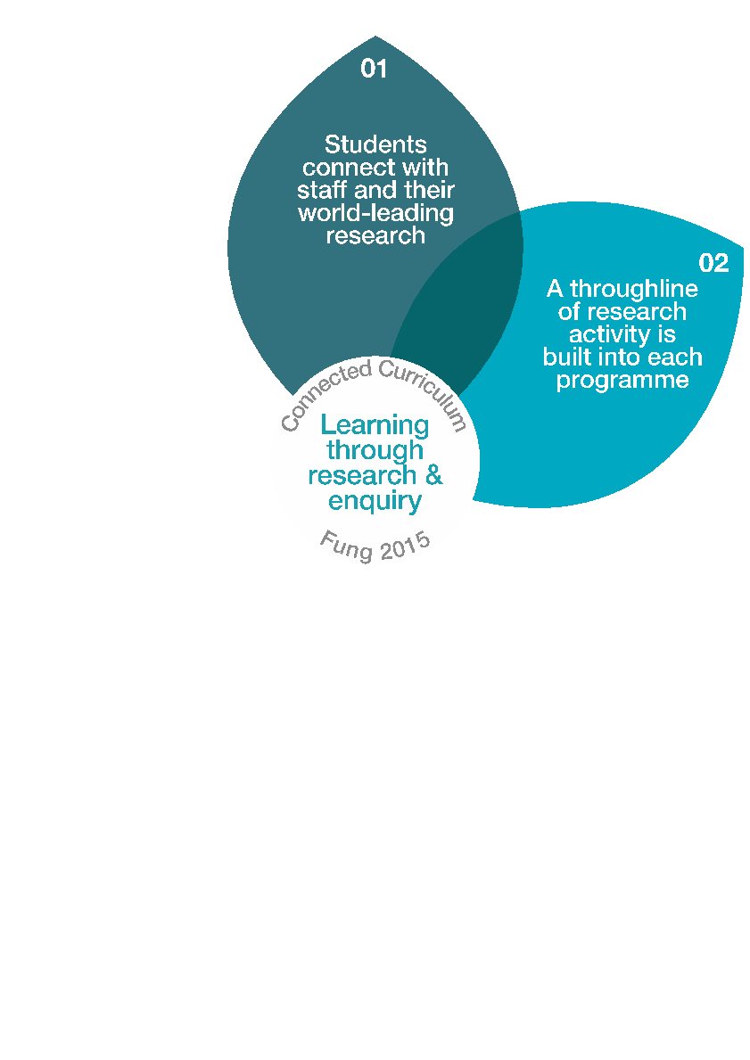
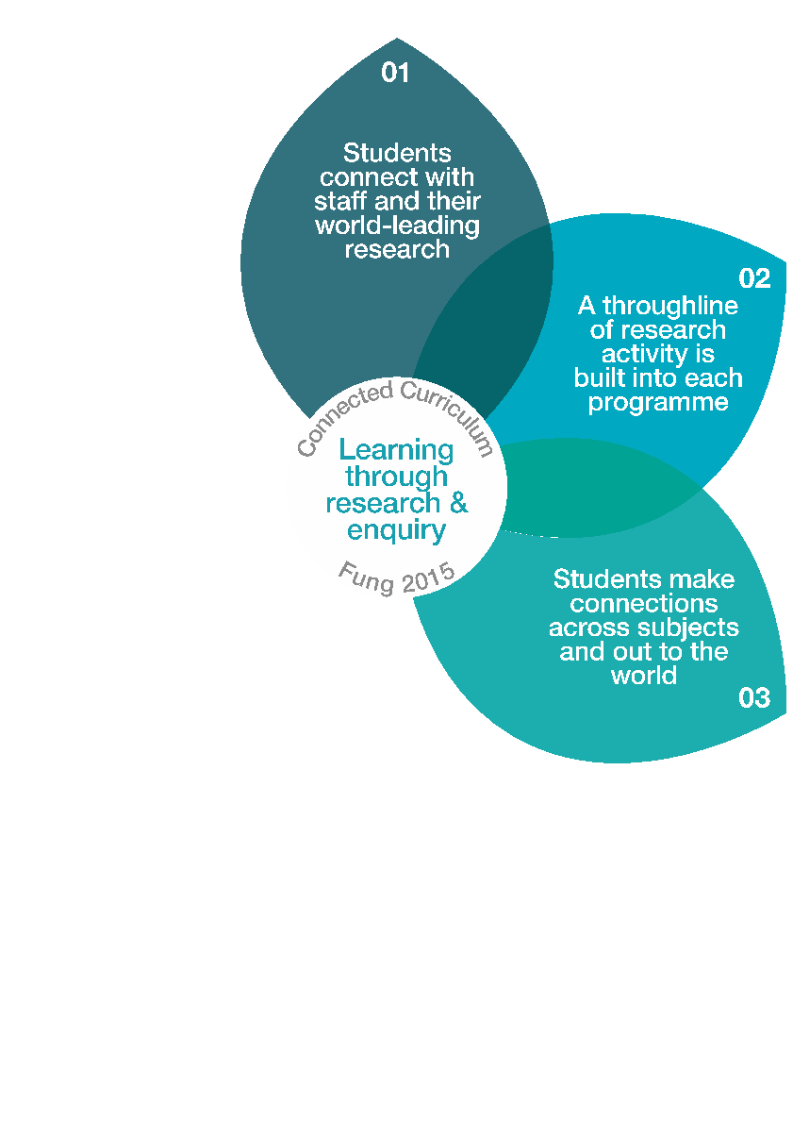
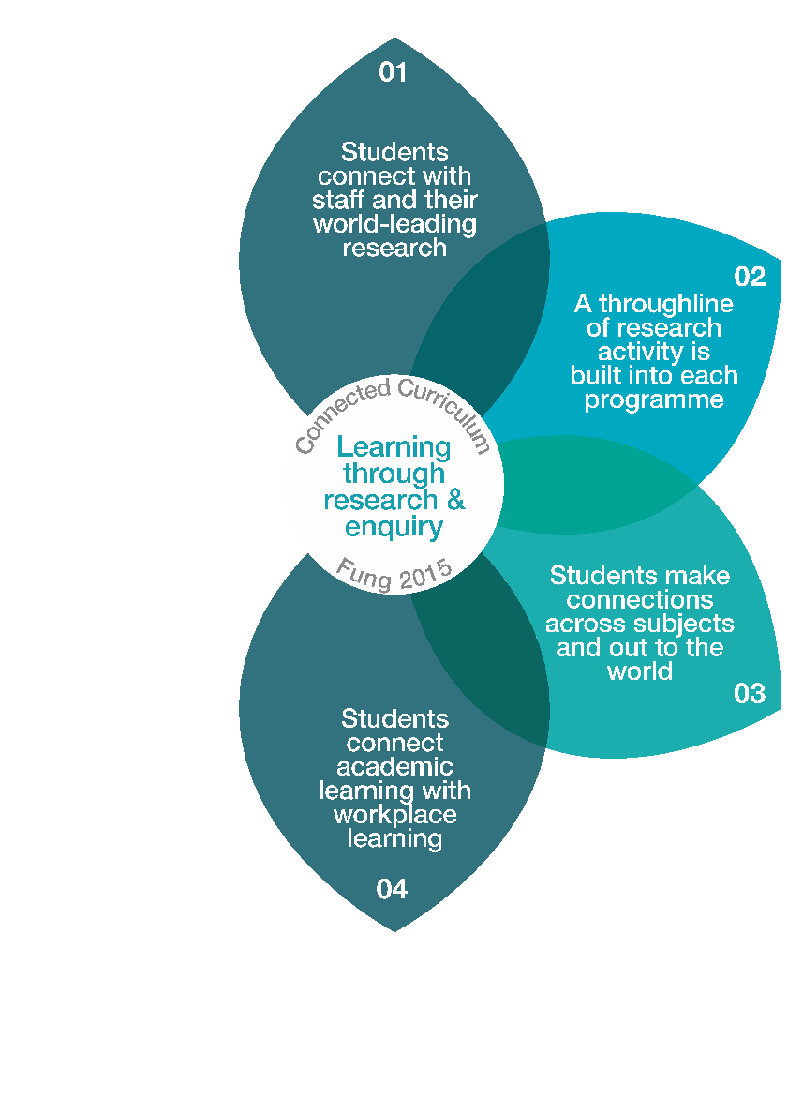
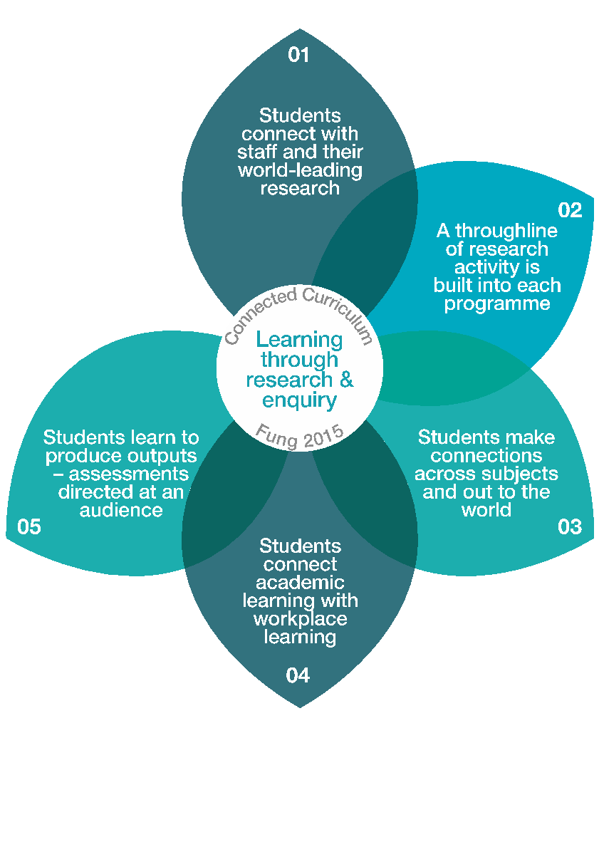
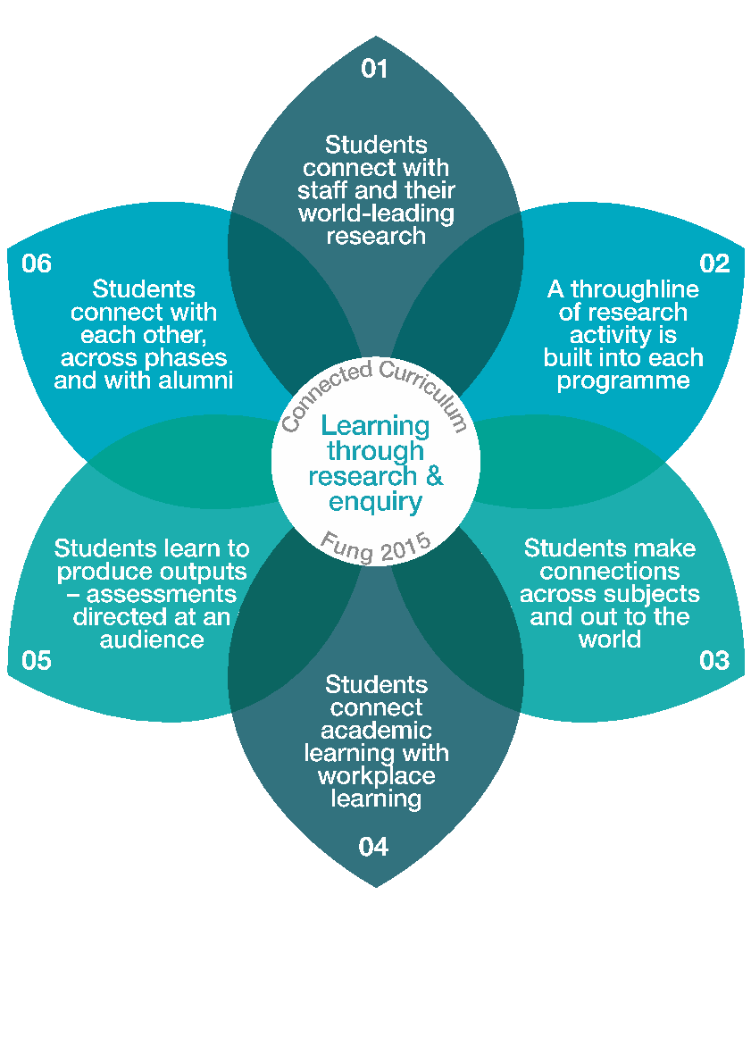
ABC - connected curriculum
Connected Curriculum
Students make connections & conversations
En ramme for godt, designet og mangfoldigt læringsforløb
Sequence of research learning
Sense of belonging, being part of a community
Assessment as research ‘output’
Clear opportunities to connect subject learning with other disciplines
Opportunities to connect with wider learning and skills
Notes:
CENTRE - Every year of study, every programme
Inspire program teams to enhance connections across years of study, between staff and students, and between disciplines
Think about nature of ‘research’ in and beyond one’s own discipline
Framework for good curriculum design: Diversity & Department-specific
01 - Students make connections & conversations
‘Meet your researcher’
Revisiting personal tutor’s role
02 -Sequence of research learning
Engaging in research process and thinking at every stage
‘capstone’ research opportunity
‘Vertical’ modules
03 - Clear opportunities to connect subject learning with other disciplines
Linking out to the wider world, global citizenship
04 - Opportunities to connect with wider learning and skills
Teamwork, project mgmt, creativity, leadership
Ability to articulate relevance of learning and skills to future career
05 - Assessment as research ‘output’
Articles, blogs, exhibitions, presentations, videos
Impact beyond university
Relevance to career
06 - Sense of belonging, being part of a community
Connecting with each other
Group projects
Peer mentoring

Slide 6
DAGSORDEN

Slide 7
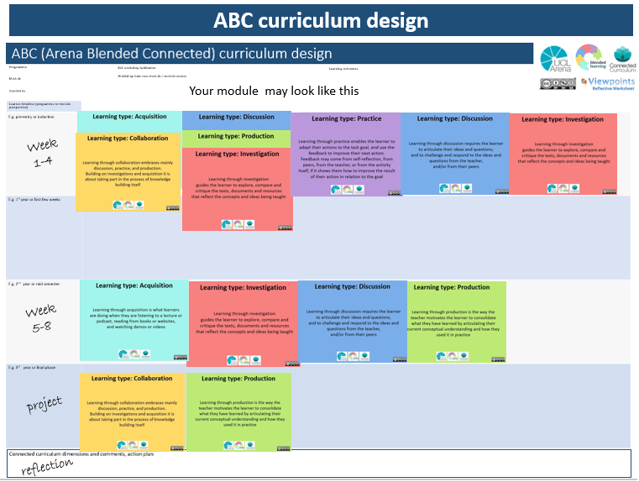
ABC Workshoppen - dagsorden
Moduloverblik og læringsweb
Beskriv dit modul – beskriv forløbet med maks 140 tegn
Læringsmål – beskriv læringsmålene i forløbet
Læringsweb – fordeling af læringsaktiviteter
Blendedskala – (online // offline)
Storyboard
Storyboard – læringsaktiviteter og tilhørende læringstilgange
Evaluering – tilpas aktiviteter og evalueringer
Evaluering af moduloverblik og læringsweb
Evaluer graferne – hvad har ændret sig og hvorfor?
Handlingsplan – hvad er næste skridt for gruppen?

Slide 8
MODULOVERBLIK OG LÆRINGSWEB
Beskriv dit modul – beskriv forløbet med maks 140 tegn
Læringsmål – beskriv læringsmålene i forløbet
Læringsweb – fordeling af læringsaktiviteter
Blendedskala – (online // offline)

Slide 9
ABC (Arena Blended Connected) Læringsdesign - Aktivitetsdiagram og blendedskala
Arena digital
Use of videos in teaching
Uddannelse: ________________ Fag/modul: ______________________________
▢ Nyt modul ▢ Revision af eksisterende modul
Undervisere: __________________________________________
Facilitatore: __________________________________________
Dato for workshoppen: ________________
Tilegnelse
x
Anna Moore, Jon Grabol
Produktion
Kollaboration
CY, NP
5th June 2015
Resumé (Beskriv dit fag/modul med max 140 tegn):
Læringsmål Handlingspunkter
Den studerende kan etablere, vurdere og evaluere miljøer og aktiviteter, der understøtter udvikling, samt i relation til dette redegøre for faglige vurderinger og valg.
Øvelse
Diskussion
Reflektere over udvalgte teorier
Udføre enkle analyser
Demonstrere kendskab til professionel omsorgsudøvelse
Formulere og forholde sig til mål, midler og metoder
Undersøgelse
Aktivitetsdiagram
Hvordan vil I beskrive forløbet i aktivitetsdiagrammet før workshoppen? (brug rød pen)
Hvordan vil I beskrive forløbet i aktivitetsdiagrammet efter workshoppen? (brug blå pen)
Blended skala
online
x
offline
Hvor på blended skalaen vil I placere jeres læringsforløb før workshoppen? (brug rød pen)
Hvor på blended skalaen vil I placere jeres læringsforløb efter workshoppen? (brug blå pen)
Learning types, Diana Laurillard, IoE 2012 | Connected Curriculum, Dilly Fung, CALT, 2014 | ABC curriculum design workshop and resources, Clive Young and Natasa Perovic, Digital Education, UCL, 2015

Slide 10
STORYBOARD
Storyboard – læringsaktiviteter og tilhørende læringstilgange

Slide 11
ABC - Workshopdesignet

Slide 12
ABC metoden - opdelt på uger
Arena digital
CY, NP
5th June 2015
Use of videos in teaching
Reflektere over udvalgte teorier
Udføre enkle analyser
Demonstrere kendskab til professionel omsorgsudøvelse
Formulere og forholde sig til mål, midler og metoder
Anna Moore
Jon Grabol
Uge
1-4
Uge
5-8
Projekt

Slide 13
ABC metoden - opdelt på temaer
Arena digital
CY, NP
5th June 2015
Use of videos in teaching
Reflektere over udvalgte teorier
Udføre enkle analyser
Demonstrere kendskab til professionel omsorgsudøvelse
Formulere og forholde sig til mål, midler og metoder
Anna Moore
Jon Grabol
Intro- duktion
Emne 1
Emne 2

Slide 14
ABC metoden - #1 fokus på læringstyper
Arena digital
CY, NP
5th June 2015
Use of videos in teaching
Reflektere over udvalgte teorier
Udføre enkle analyser
Demonstrere kendskab til professionel omsorgsudøvelse
Formulere og forholde sig til mål, midler og metoder
Anna Moore
Jon Grabol
Uge
1-4
Uge
5-8
Projekt
Reflektion

Slide 15
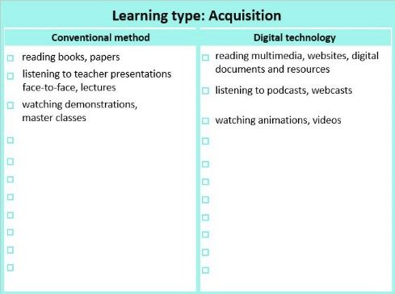
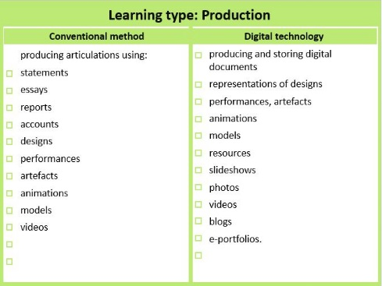
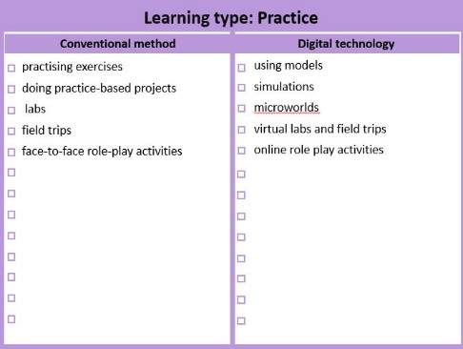
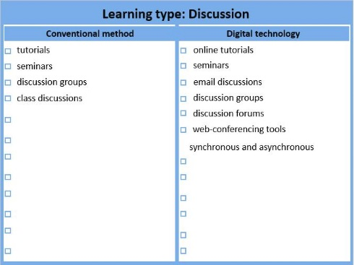
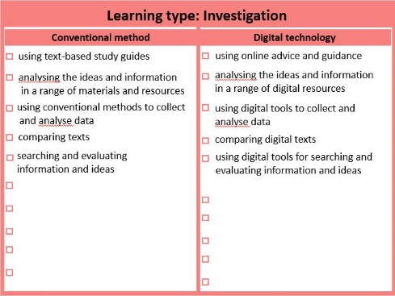
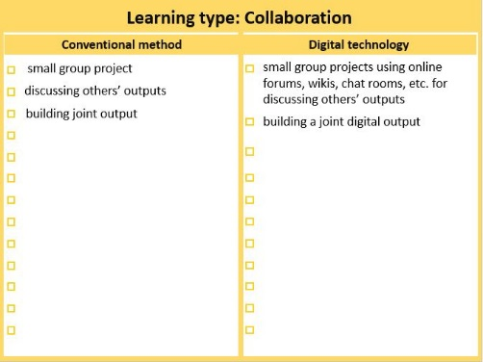
ABC metoden - #2 fokus på teknologier og metoder
Arena digital
CY, NP
5th June 2015
Use of videos in teaching
Reflektere over udvalgte teorier
Udføre enkle analyser
Demonstrere kendskab til professionel omsorgsudøvelse
Formulere og forholde sig til mål, midler og metoder
Anna Moore
Jon Grabol
Uge
1-6
✓
✓
✓
✓
✓
✓
✓
✓
✓
Uge
6-10
✓
✓
✓
✓
✓
✓
Når du er tilfreds med dit moduldesign, så vend kortene om, og vælg læringsaktiviteter.
Vælg læringsaktiviteter
✓

Slide 16
ABC metoden
Kort over læringsaktiviteter (forsiden)
læringsaktiviteter på forsiden og eksempler på bagsiden

Slide 17
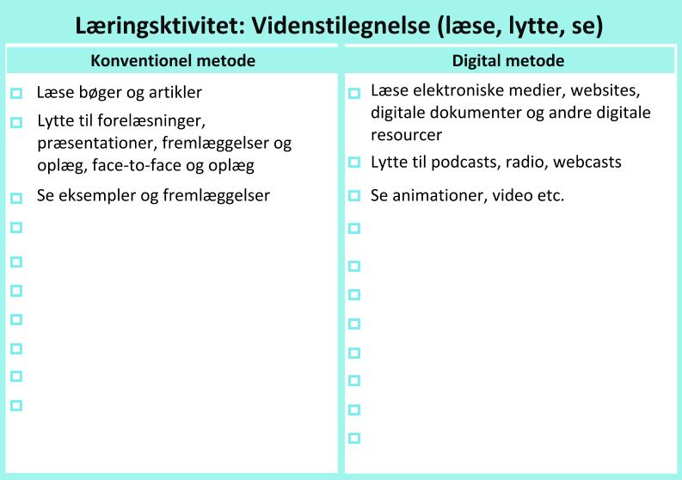
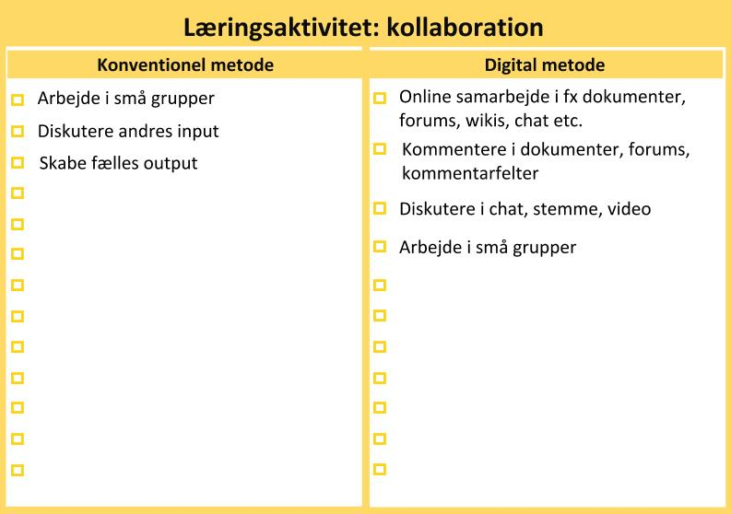
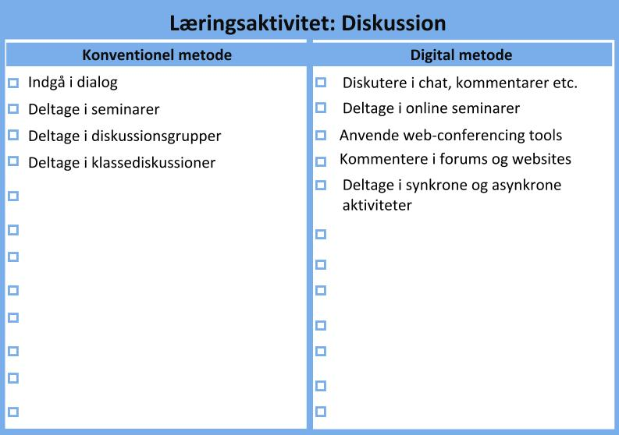
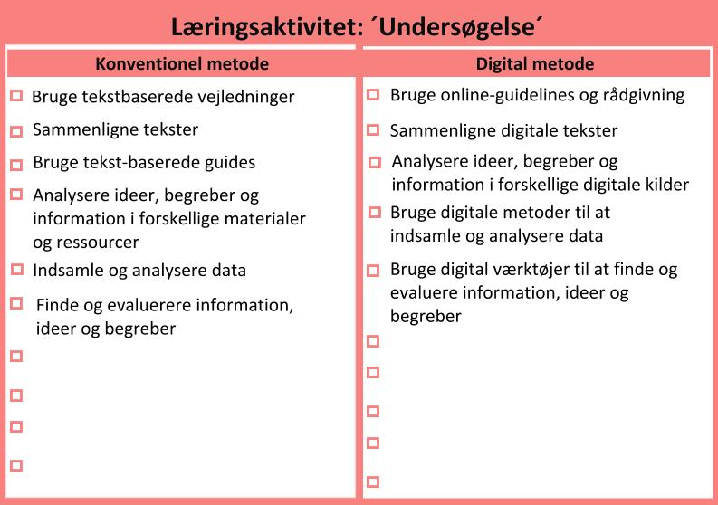
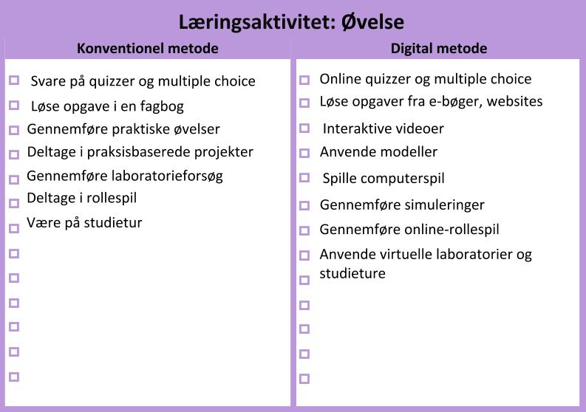
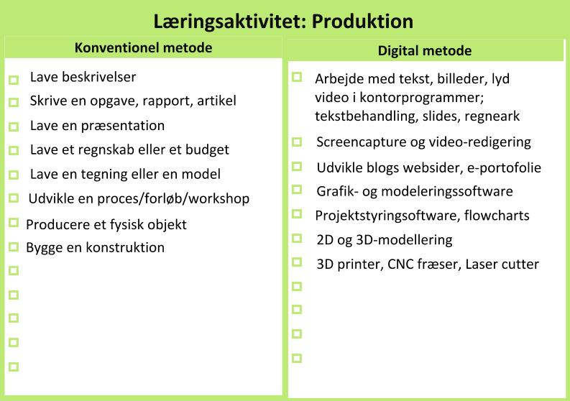
ABC metoden
Kort over læringsaktiviteter (bagsiden)
læringsaktiviteter på forsiden og eksempler på bagsiden

Slide 18
ABC metoden
Kort over læringsaktiviteter
Notes:
Ressearch, viden om emnet/faget og andet teoretisk viden eller begreber. Dette er en individuel kognitiv proces som ikke behøver at involvere andre, i den forstand er det en passiv proces.

Slide 19
ABC metoden
Kort over læringsaktiviteter
Notes:
Gruppearbejde. Denne del er processuel: her handler det om at komme med ideer, diskuterer, skabe mockups, finde og forhandle om fælles mål.

Slide 20
ABC metoden
Kort over læringsaktiviteter
Notes:
Er processuel: i dialog formulere man fagbegreber som er essentielle for målet. Man formulerer og kommenterer hinandens ideer mm. Kommer til fælles erkendelse eller beslutning.

Slide 21
ABC metoden
Kort over læringsaktiviteter
Notes:
Her problematisere man viden, stiller spørgsmål, analysere. Kan både være teoretisk og praksisbaseret.

Slide 22
ABC metoden
Kort over læringsaktiviteter
Notes:
Lærerinitieret øvelse, hvor man som studerende kan afprøve ideer og antagelse, give bud hvordan målet opnås og får feedback fra underviser mhp at nå det opstillet mål.

Slide 23
ABC metoden
Kort over læringsaktiviteter
Notes:
Skabe produkt i forskellig form, vidensproduktioner

Slide 24
Læringsaktiviteter V: Visuel læring A: Kan bedømmes (formativ eller summativ)
Undersøgelse
Øvelse
Produktion
Web søgning (forum, wiki) V
Åbne læringsressourcer (eksterne)
Litteratur reviews og kritik V
Felt- og laboratorieobservationer (media/blog/wiki) V
Problemløsning V
Forskning / data analyse – skrive en artikel V
Lede en projektbruppe V
Multiple choice - formativ m. auto. feedback V/A
Online rollespil (forum, virtuel klassehold)
Reflekterende opgaver – gruppe/individuel V/A
Case-studier (forum, lektion) V/A
Hurtige eksamensspørgsmål (forum) V/A
Avancerede rollespil – du er eksperten V
Interviewe en ekspert (video/forum/chat) V
Litteraturreview og kritik (forum/blog/wiki) V/A
Multiple choice - formativ m. auto. feedback V/A
Udvikle et delt ressourcebibliotek (database/ordliste/wiki) V/A
Vise/demonstrere læring (udstillinger, posters, præsentationer) V/A
Portfolier (ItsLearning) V/A
Case-studier (forum, lesson) V/A
Sammenfattende opgaver (uploade tekst – individuelt/gruppe) V/A
Hurtige eksamensspørgsmål (forum) V/A
Konceptkortlægning (ekstern) V
Optag video af præsentation (medie) V/A
Lydkommentarer til præsentation (medie) V/A
Skype eller virtuelt klasserum 'live' V/A
Lave eller give en præsentation (ekstern) V/A
Video blog (ekstern) V/A
Lave en rapport (ekstern) V/A
Lave en analyse (ekstern) V/A
Case-studier V/A
Avancerede rollespil – du er eksperten V
Handlingsplan for arbejdspladsen V/A
Handlingsplan for fremtidige studier V/A
Forskning / data analyse – skrive en artikel V
Forberede en professional instruktion V/A
Oprette/udføre en case (studie) V/A
Opretet et podcast (medie) V/A
Arbejdsopgave (blog/rapport) V/A
Interviewe professionelle kolleger V/A
Lede et gruppeprojekt V/A
Kollaboration
Kollaborative wiki - hvad ved vi om ...? V/A
Udvikle et delt ressourcebibliotek (database/ordliste/wiki) V
Sociale netværk – deltagelse (ekstern) V
Interessegrupper - deler et særligt emne (forum) V
Vejlede andre studerende V
;
Videnstilegnelse
Vejledt læsning (bibliotekskilder)
Åbne læringsressources (ekstern)
Podcast (medie) V
Webinarer (virtuelle klasserum) V
Q&A forum (forum, hvor underviser besvarer studerendes spørgsmål) V
Videoundervisning (webcast),
YouTube-videoer (ekstern)
Felt/lab observationer (media/blog/wiki) V
Multiple choice - formativ m. auto. feedback V
Portfolier (ItsLearning) V
Diskussion
Interviewe en ekspert (forum/chat) V
Webinarer (virtuelt klasserum) V
Opstille svar/eksempler fra tidligere arbejde (forum) V
Analysere chatbeskeder (løbende eller upload) V
Reflektere på job/profession (blog) V/A
Gruppediskussion på emne eller problem (chat/blog/wiki) V/A
Sociale netværk – deltagelse (ekstern) V
Reflekterende opgaver – gruppe/individuel V/A
Interessegrupper - deler et særligt emne (forum) V
Lede et gruppeprojekt V/A

Slide 25
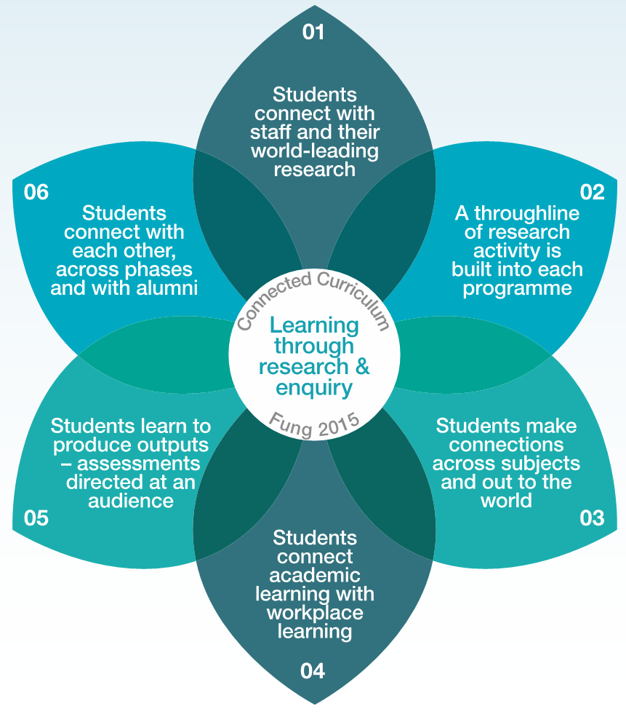
Connected curriculum dimensions of connectivity and learning process modelling (the Conversational framework) connections
Kollaboration
Diskussion
Diskussion
Undersøgelse
Kollaboration
Videns-tilegnelse
Diskussion
Kollaboration
Produktion
Diskussion
Videns-tilegnelse
Learning types
Acquisition
Collaboration
Discussion
Investigation
Practice
Production
Kollaboration
Øvelse

Slide 26
STORYBOARD
Evaluering – tilpas aktiviteter og evalueringer

Slide 27
ABC metoden - aktivteter og evalueringer
Udvælge aktiviteter og evalueringer
Vælg formativ løbende evaluering ( ) og summativ afsluttende evalueringassessment ( )

Slide 28
EVALUERING AF MODULOVERBLIK OG LÆRINGSWEB
Evaluer graferne – hvad har ændret sig og hvorfor?
Handlingsplan – hvad er næste skridt for gruppen?

Slide 29
ABC (Arena Blended Connected) Læringsdesign - Aktivitetsdiagram og blendedskala
Arena digital
Use of videos in teaching
Uddannelse: ________________ Fag/modul: ______________________________
▢ Nyt modul ▢ Revision af eksisterende modul
Undervisere: __________________________________________
Facilitatore: __________________________________________
Dato for workshoppen: ________________
Tilegnelse
x
Anna Moore, Jon Grabol
Produktion
Kollaboration
CY, NP
5th June 2015
Post - workshop
Resumé (Beskriv dit fag/modul med max 140 tegn):
Læringsmål Handlingspunkter
Den studerende kan etablere, vurdere og evaluere miljøer og aktiviteter, der understøtter udvikling, samt i relation til dette redegøre for faglige vurderinger og valg.
Øvelse
Diskussion
Reflektere over udvalgte teorier
Udføre enkle analyser
Demonstrere kendskab til professionel omsorgsudøvelse
Formulere og forholde sig til mål, midler og metoder
Justere undervisnings- materiale jf. ABC plan
Afprøve ABC plan med involverede kolleger
Koordinere ABC plan med øvrige lærings- moduler
Informere studieservice
Undersøgelse
Aktivitetsdiagram
Hvordan vil I beskrive forløbet i aktivitetsdiagrammet før workshoppen? (brug rød pen)
Hvordan vil I beskrive forløbet i aktivitetsdiagrammet efter workshoppen? (brug blå pen)
Blended skala
online
x
x
offline
Hvor på blended skalaen vil I placere jeres læringsforløb før workshoppen? (brug rød pen)
Hvor på blended skalaen vil I placere jeres læringsforløb efter workshoppen? (brug blå pen)
Learning types, Diana Laurillard, IoE 2012 | Connected Curriculum, Dilly Fung, CALT, 2014 | ABC curriculum design workshop and resources, Clive Young and Natasa Perovic, Digital Education, UCL, 2015

Slide 30
ABC metoden - aktivteter og evalueringer
Udvælge aktiviteter og evalueringer
✓
✓
✓
Vælg formativ løbende evaluering ( ) og summativ afsluttende evalueringassessment ( )

Slide 31
MODULOVERBLIK OG LÆRINGSWEB
Evaluer graferne – hvad har ændret sig og hvorfor?
Handlingsplan – hvad er næste skridt for gruppen?

Slide 32
ABC (Arena Blended Connected) Læringsdesign - Aktivitetsdiagram og blendedskala
Arena digital
Use of videos in teaching
Uddannelse: ________________ Fag/modul: ______________________________
▢ Nyt modul ▢ Revision af eksisterende modul
Undervisere: __________________________________________
Facilitatore: __________________________________________
Dato for workshoppen: ________________
Tilegnelse
x
Anna Moore, Jon Grabol
Produktion
Kollaboration
CY, NP
5th June 2015
Post - workshop
Resumé (Beskriv dit fag/modul med max 140 tegn):
Læringsmål Handlingspunkter
Den studerende kan etablere, vurdere og evaluere miljøer og aktiviteter, der understøtter udvikling, samt i relation til dette redegøre for faglige vurderinger og valg.
Øvelse
Diskussion
Reflektere over udvalgte teorier
Udføre enkle analyser
Demonstrere kendskab til professionel omsorgsudøvelse
Formulere og forholde sig til mål, midler og metoder
Justere undervisnings- materiale jf. ABC plan
Afprøve ABC plan med involverede kolleger
Koordinere ABC plan med øvrige lærings- moduler
Informere studieservice
Undersøgelse
Aktivitetsdiagram
Hvordan vil I beskrive forløbet i aktivitetsdiagrammet før workshoppen? (brug rød pen)
Hvordan vil I beskrive forløbet i aktivitetsdiagrammet efter workshoppen? (brug blå pen)
Blended skala
online
x
x
offline
Hvor på blended skalaen vil I placere jeres læringsforløb før workshoppen? (brug rød pen)
Hvor på blended skalaen vil I placere jeres læringsforløb efter workshoppen? (brug blå pen)
Learning types, Diana Laurillard, IoE 2012 | Connected Curriculum, Dilly Fung, CALT, 2014 | ABC curriculum design workshop and resources, Clive Young and Natasa Perovic, Digital Education, UCL, 2015

Slide 33
EKSEMPLER FRA ANDRE ABC WORKSHOPS
Læringsdesign - Aktivitetsdiagram og blendedskala
Storyboards

Slide 36
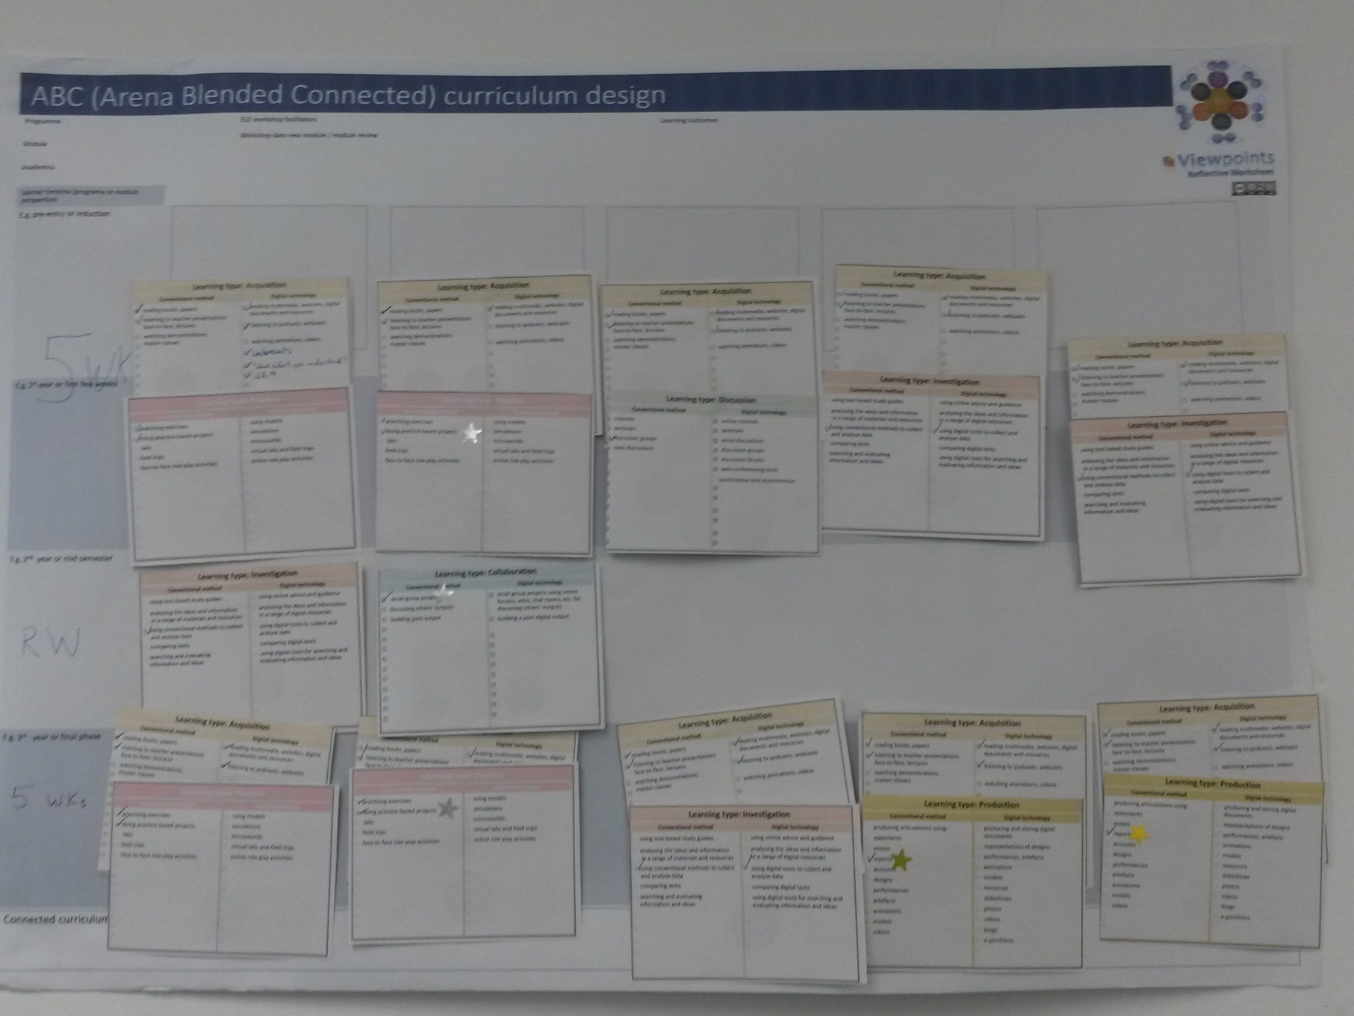

Slide 37
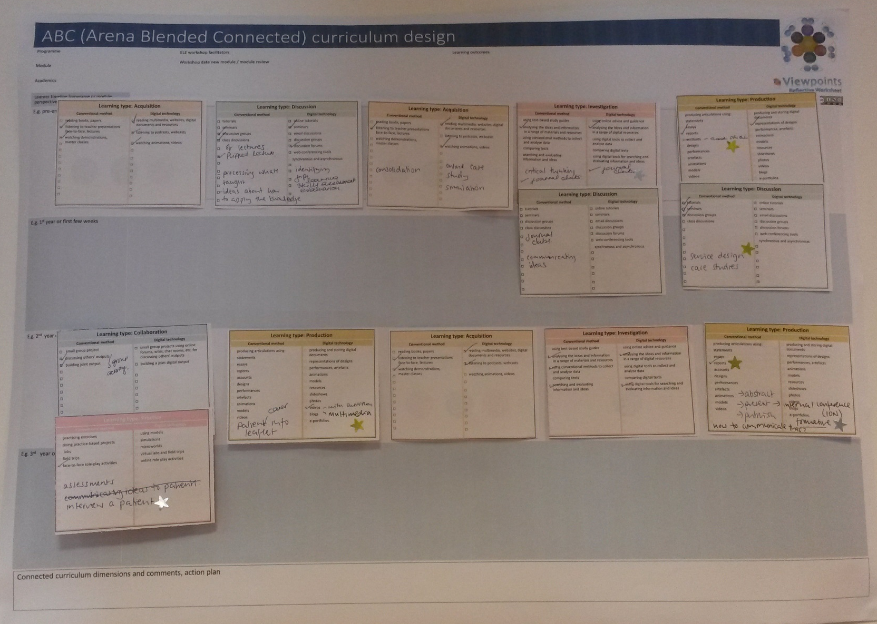

Slide 38
ABC WORKSHOPPEN
Fra teori til praksis !!!

Slide 39
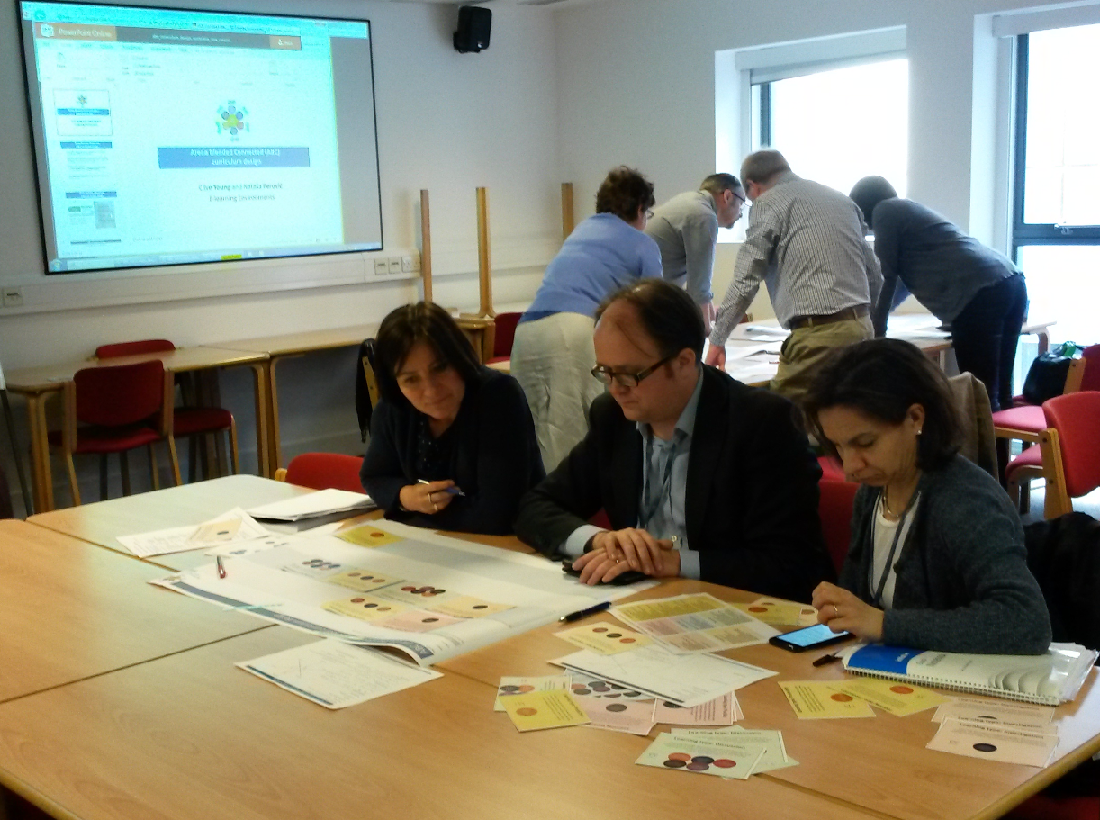
ABC workshoppen

Slide 40
Tak for i dag

